Slide 1
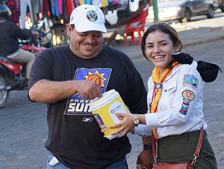
RECOLECTAR ES EVANGELIZAR
ESCUELA SABÁTICA
IGLESIA ADVENTISTA DEL 7° DÍA

Slide 2
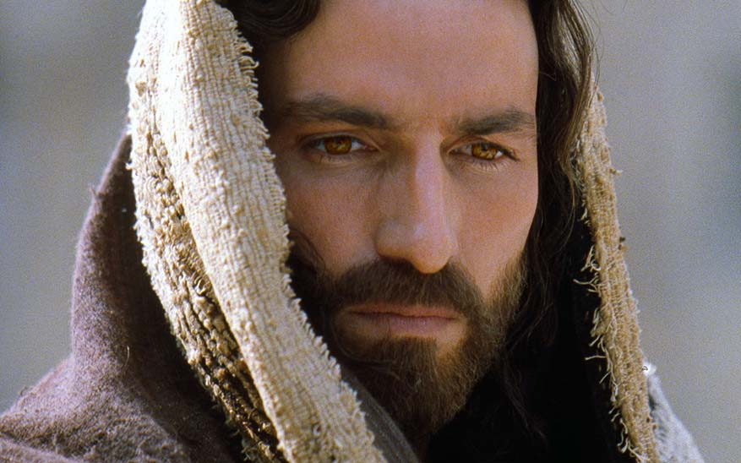
SERVICIO DE CANTO
#496 “Sus manos somos”,
#571 “La historia de Cristo contemos”,
#509 “Firmes, fuertes”.

Slide 3
Sean
todos
Bienvenidos
BIENVENIDA

Slide 4
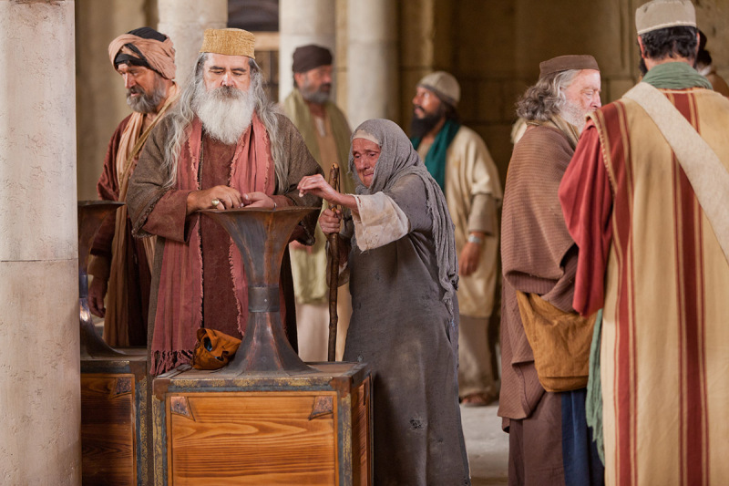
LECTURA BÍBLICA
Marcos 12:42 – 44 leer.

Slide 6
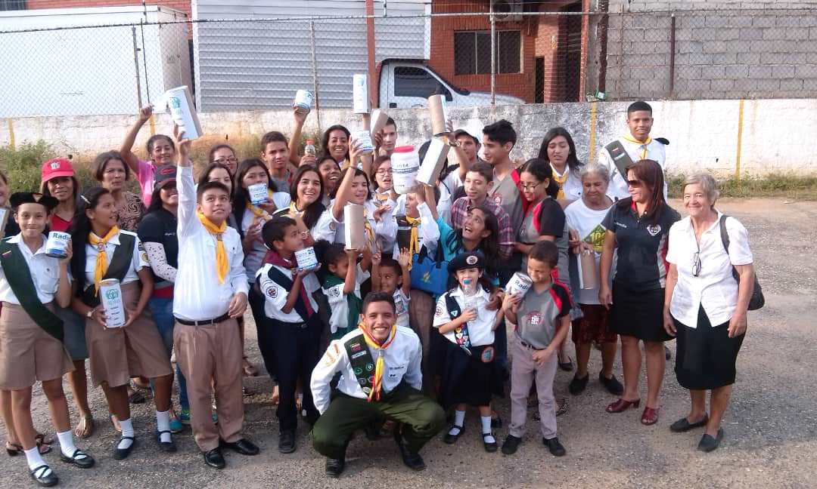
PROPÓSITO
Motivar e involucrar a la totalidad de los miembros de iglesia, como parte de la obra misionera hacia los no creyentes

Slide 7
INTRODUCCIÓN
¿Cuál era la condición de la iglesia adventista en sus inicios?
¿Qué problema intrigaba a nuestros
pioneros? ¿Qué papel jugo la recolección anual en aquellos años? En esta hora nos sumergiremos
en el Espíritu de Profecía y la historia para dar respuesta a estas interrogantes, acompáñennos.

Slide 8
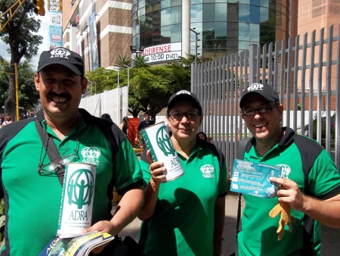
“Durante años nos hemos preguntado: ¿Cómo podemos levantar fondos adecuados para
sostener a las misiones que el Señor ha abierto delante de nosotros? Leemos los claros
requerimientos del Evangelio; y las misiones, tanto en el país como en los campos extranjeros,
presentan sus necesidades.

Slide 9
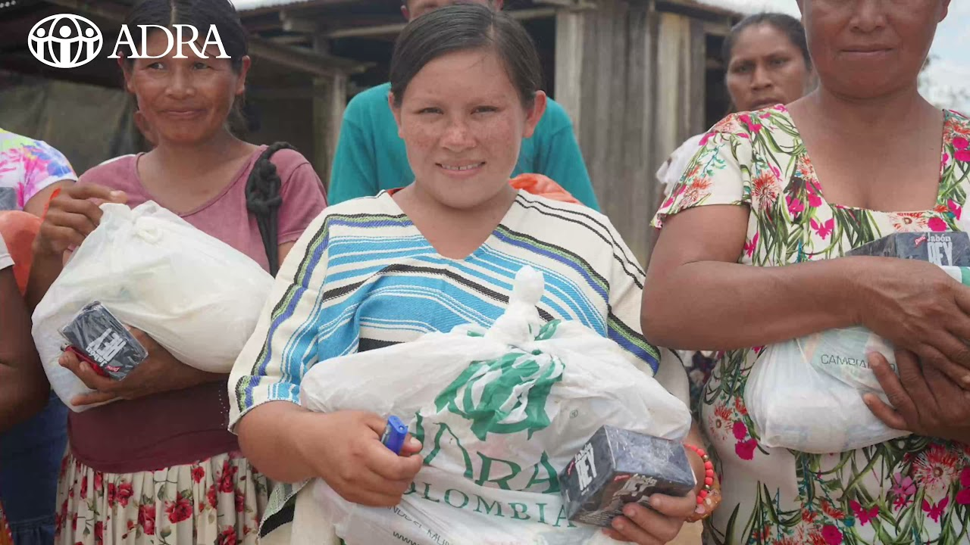
Las indicaciones, más aún, las positivas revelaciones de la Providencia, se unen para instarnos a hacer con rapidez la obra que espera ser realizada.”
(Testimonios, tomo 9, p. 114.) S

Slide 10
“Uno de los nuevos planes para alcanzar a los incrédulos es el de la campaña de la Recolección
Anual en favor de las misiones.

Slide 11
Cuando a los que no son de nuestra fe se los ha familiarizado con
el progreso del mensaje del tercer ángel en los países paganos, se han despertado sus simpatías;

Slide 12
HIMNO DE ALABANZA
Alabemos al Dueño de
todo, con las estrofas del himno #282 ¡Brilla, Jesús!
Hombres y mujeres de todas clases han sido alcanzados, y el nombre de Dios ha sido
glorificado” (Esfuerzos Consagrados para Alcanzar a los no Creyentes).

Slide 13
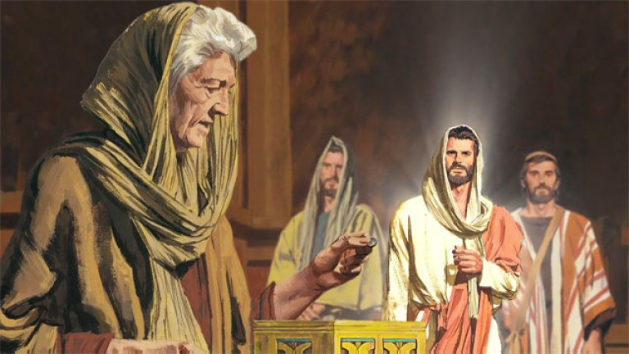
“La viuda pobre que echó las dos blancas en la caja del Señor, poco sabía lo que estaba haciendo.
Su ejemplo de abnegación ha influido y reaccionado sobre millares de corazones en todos los
países y en todas las épocas.

Slide 14
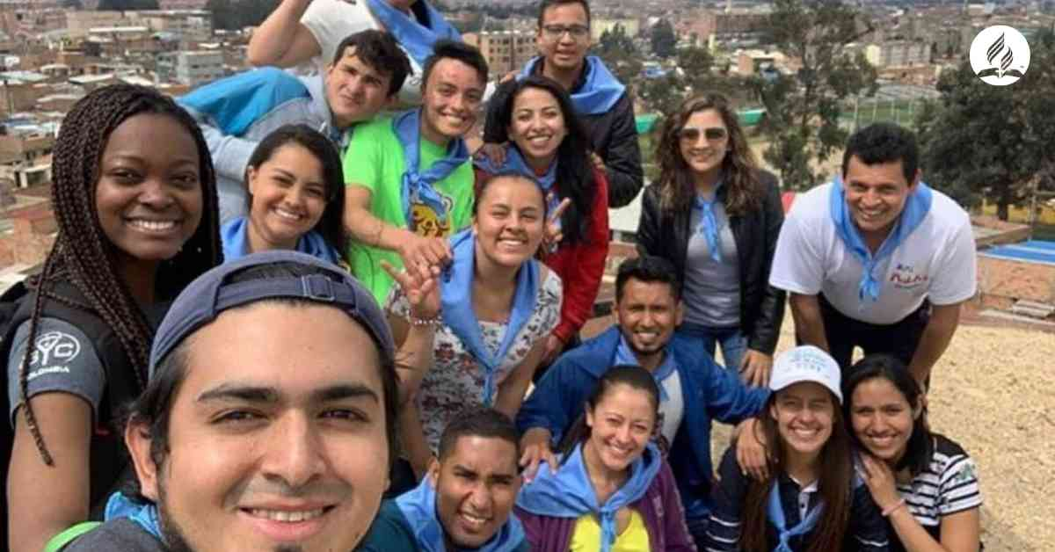
Esa ofrenda ha traído a la tesorería de Dios dones de parte de los encumbrados y los humildes, de los ricos y los pobres.” (Testimonios, tomo 6, p. 310).
Oremos para que miembros de iglesia y amigos sigamos el ejemplo fiel de esta abnegada mujer.

Slide 15
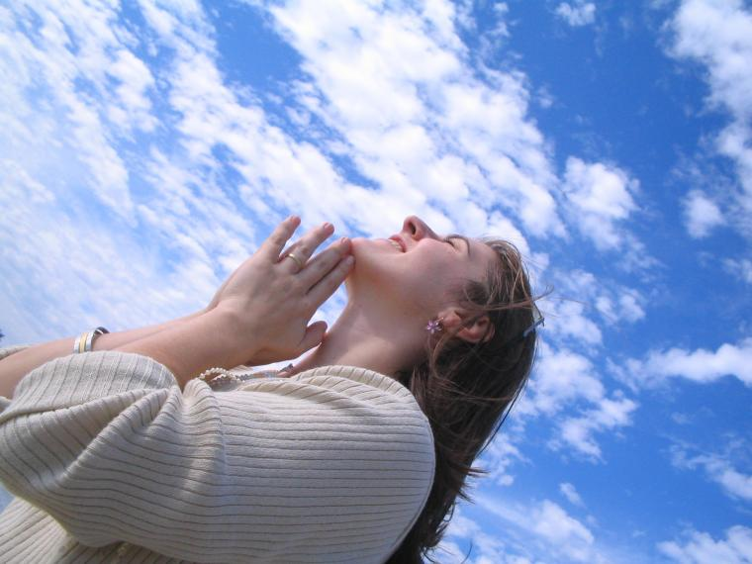
NUEVO HORIZONTE
MEJORAMIENTO
RECUERDA…

Slide 16
“Si las necesidades de la obra de Dios fueran presentadas de la debida manera delante de los
que tienen medios e influencia, estos hombres podrían hacer mucho por el progreso de la causa
de la verdad presente”
(Southern Watchman, 15 de marzo de 1904).

Slide 17
“Dios… ha colocado sus bienes en las manos de todos, tanto de los obedientes como de los
desobedientes.

Slide 18
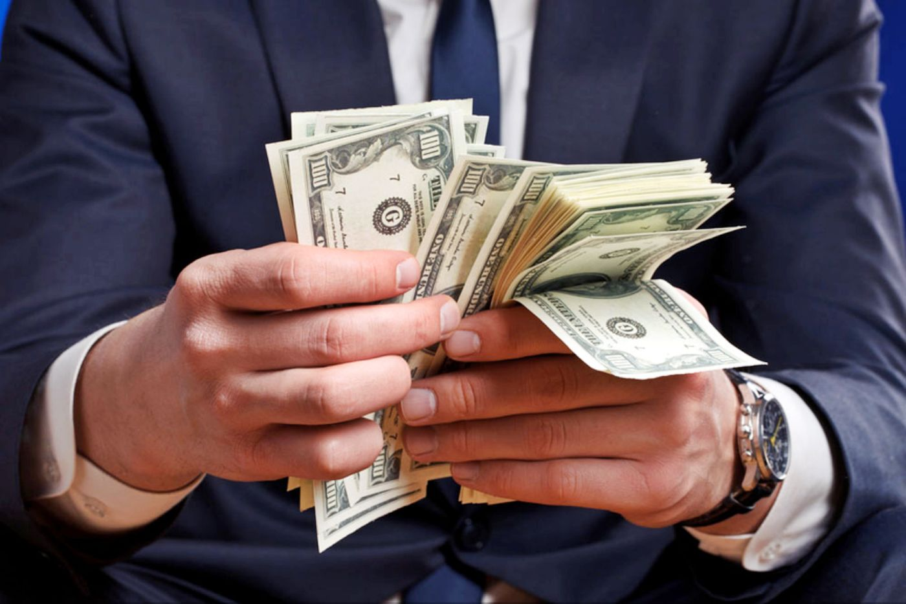
Está listo para conmover el corazón de hombres mundanos, aun de los idólatras,
para que den de su abundancia para el sostén de su obra; y Dios hará esto tan pronto como sus hijos aprendan a acercarse a estos hombres sabiamente y a llamar su atención a lo que es su privilegio hacer.” (Southern Watchman, 15 de marzo de 1904).

Slide 19
HIMNO ESPECIAL
#558 “Ama a tus prójimos”.

Slide 20
MISIONERO MUNDIAL

Slide 21
“El Señor conmueve aún el corazón de reyes y gobernantes en favor de su pueblo.
Los que trabajan para él han de valerse de la ayuda que él induce a los hombres a dar para el avance de
su causa[...]

Slide 22
Estos hombres pueden no tener simpatía hacia la obra de Dios ni fe en Cristo, ni
conocimiento de su Palabra; pero sus dones no han de ser rechazados por este motivo”.
(Southern Watchman, 15 de marzo de 1904).

Slide 23
INFORME SECRETARIAL

Slide 24
"El amor debe ser el principio que impulse a obrar.
El amor es el principio fundamental del
gobierno de Dios en los cielos y en la tierra, y debe ser el fundamento del carácter del cristiano.

Slide 25
Sólo este elemento puede hacer estable al cristiano. Sólo esto puede habilitarlo para resistir la
prueba y la tentación".
(Consejos sobre mayordomía cristiana, p. 208).

Slide 26
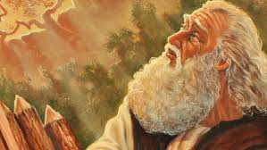
REPASO DE LA LECCIÓN # 4
LA ESPERANZA DEL ANTIGUO TESTAMENTO

Slide 27
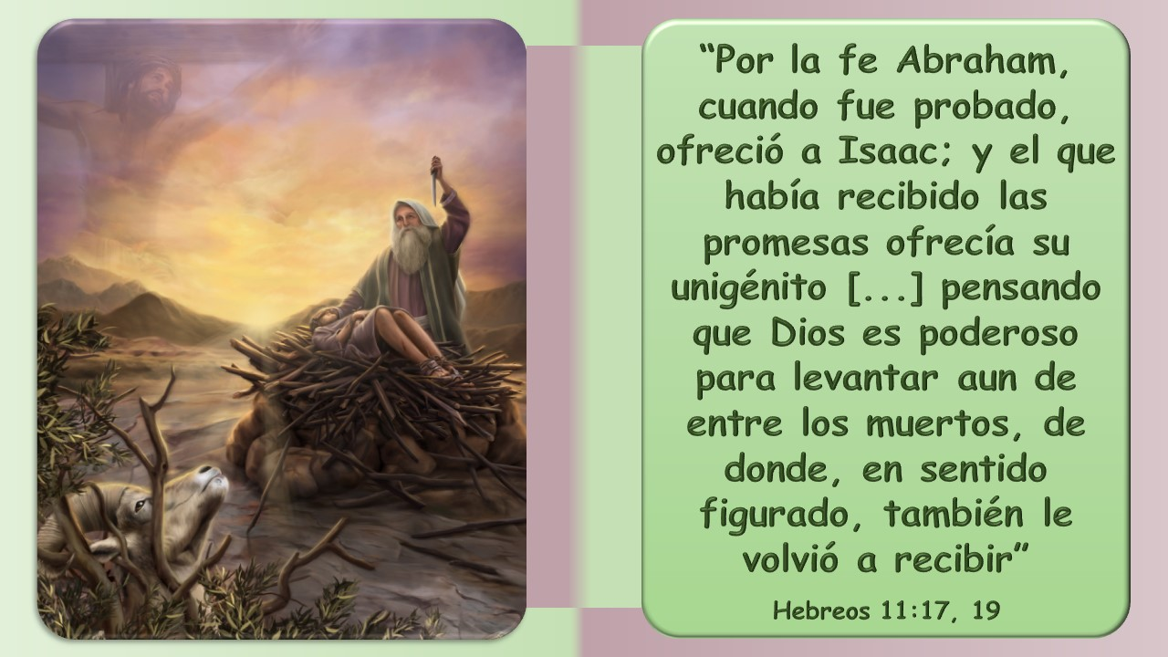
VERSÍCULO PARA MEMORIZAR

Slide 28
CONCLUSIÓN
“... Por nuestra timidez y vergüenza a menudo dejamos de obtener lo que podríamos conseguir como un derecho, de los poderes existentes.

Slide 29
Dios obrará por nosotros, cuando estemos listos a
realizar lo que podemos y debemos hacer de nuestra parte”.
(Southern Watchman, 15 de marzo de 1904).

Slide 30
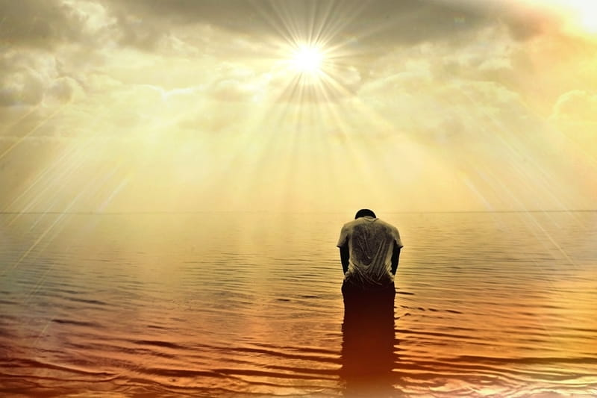
HIMNO FINAL
#241 “Perdón te ruego, mi Señor y Dios”.

Slide 31
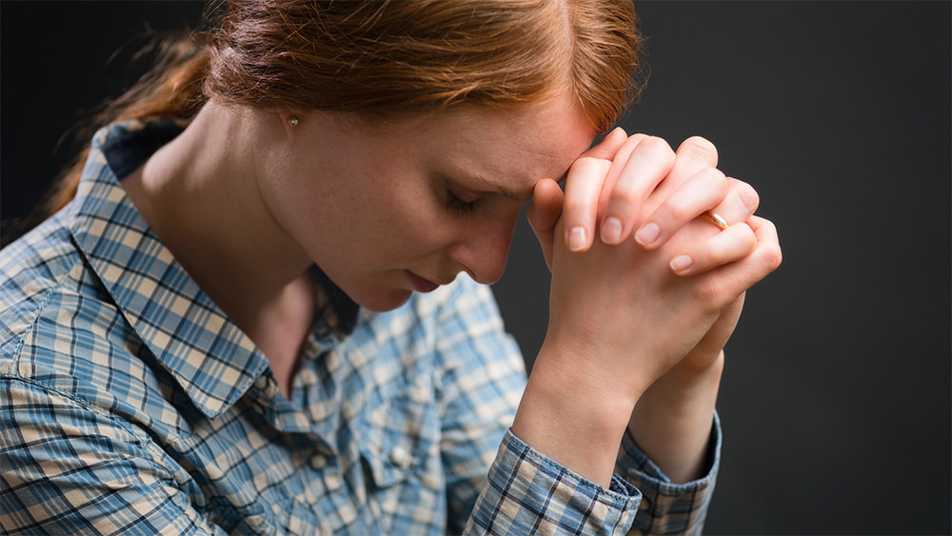
ORACIÓN FINAL

